Slide 1
«Зимние виды спорта» для детей старшего дошкольного возраста

Slide 2
Цель:
Закрепить знания о различных видах зимнего спорта, о спортивном инвентаре;
Расширять кругозор детей;
Повышать интерес к различным видам спорта и потребности в систематических занятиях физкультурой;
Обогащать словарь детей ( тренер, спортсмен, вратарь и др.)

Slide 3
Зимние виды спорта
Свежий воздух насыщает кислородом клетки головного мозга, сохраняет прекрасное настроение. Занятия спортом позволяют снять стресс, получить опыт общения с другими людьми, поддерживать тело в хорошей форме и сохранять здоровье.

Slide 4
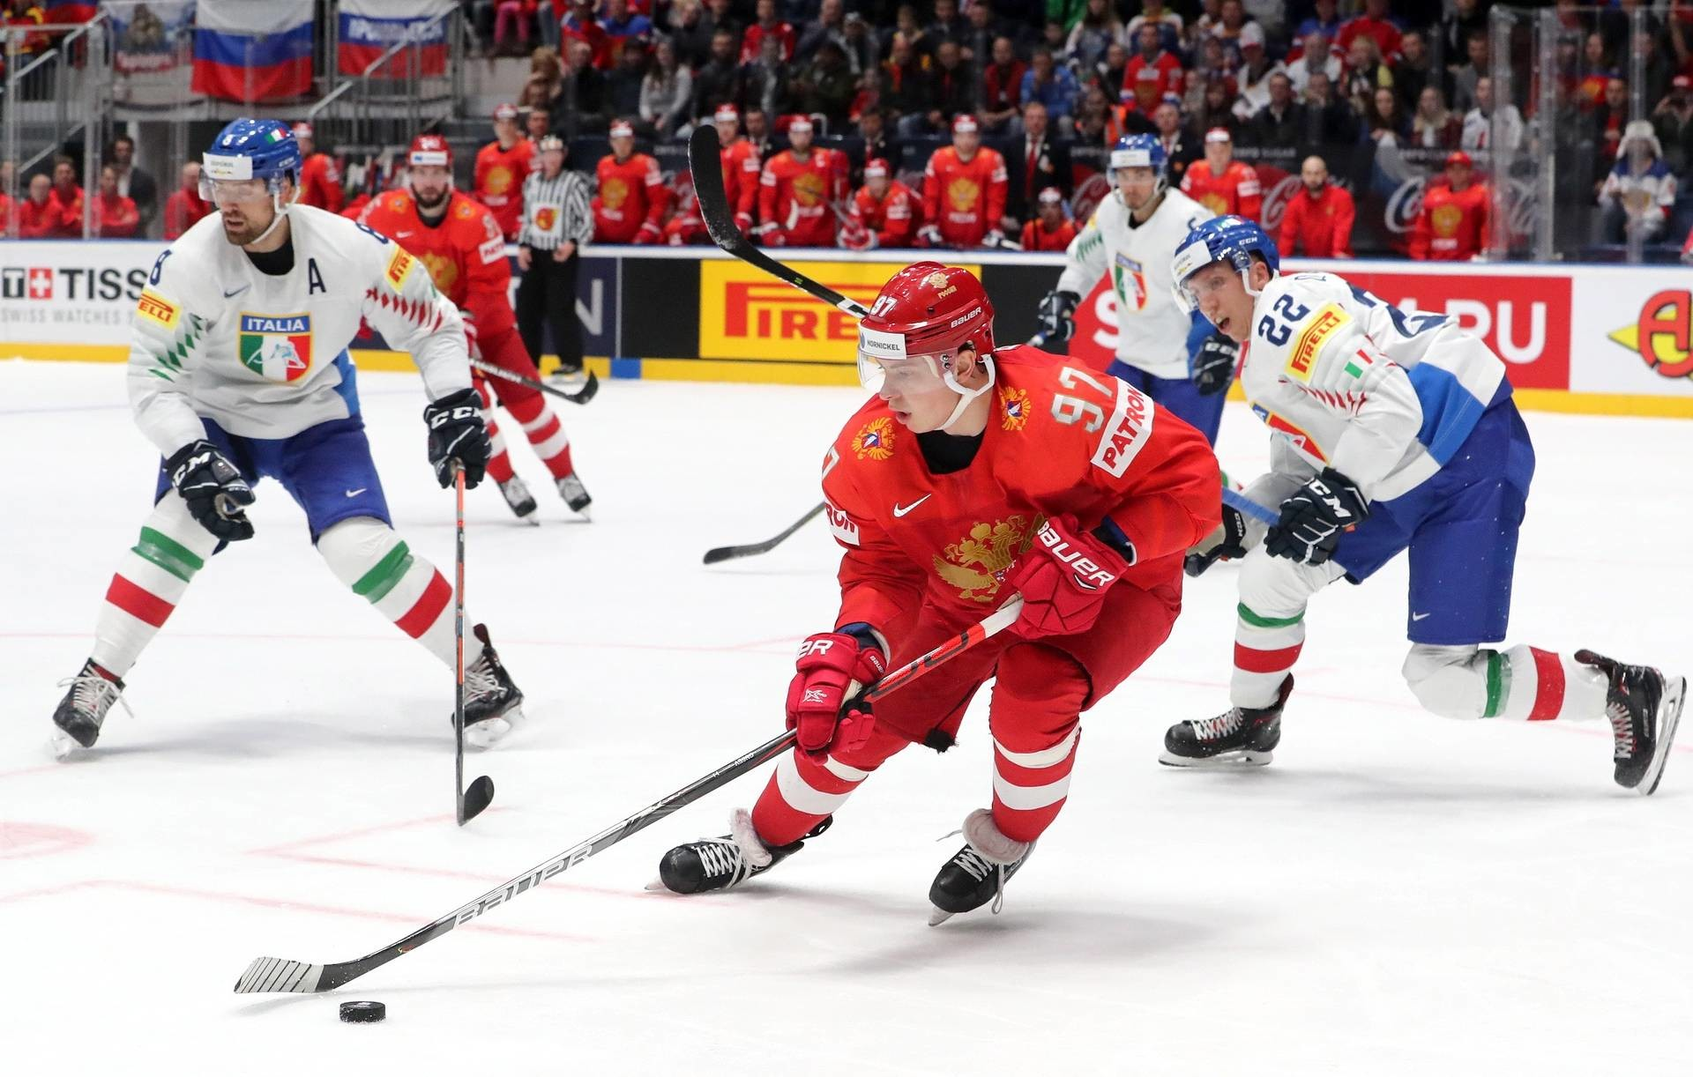
Хоккей
Игра, где участвуют две команды, цель которой забросить большее количество раз шайбы в ворота соперников. Игроки передают шайбу клюшками по льду.

Slide 5
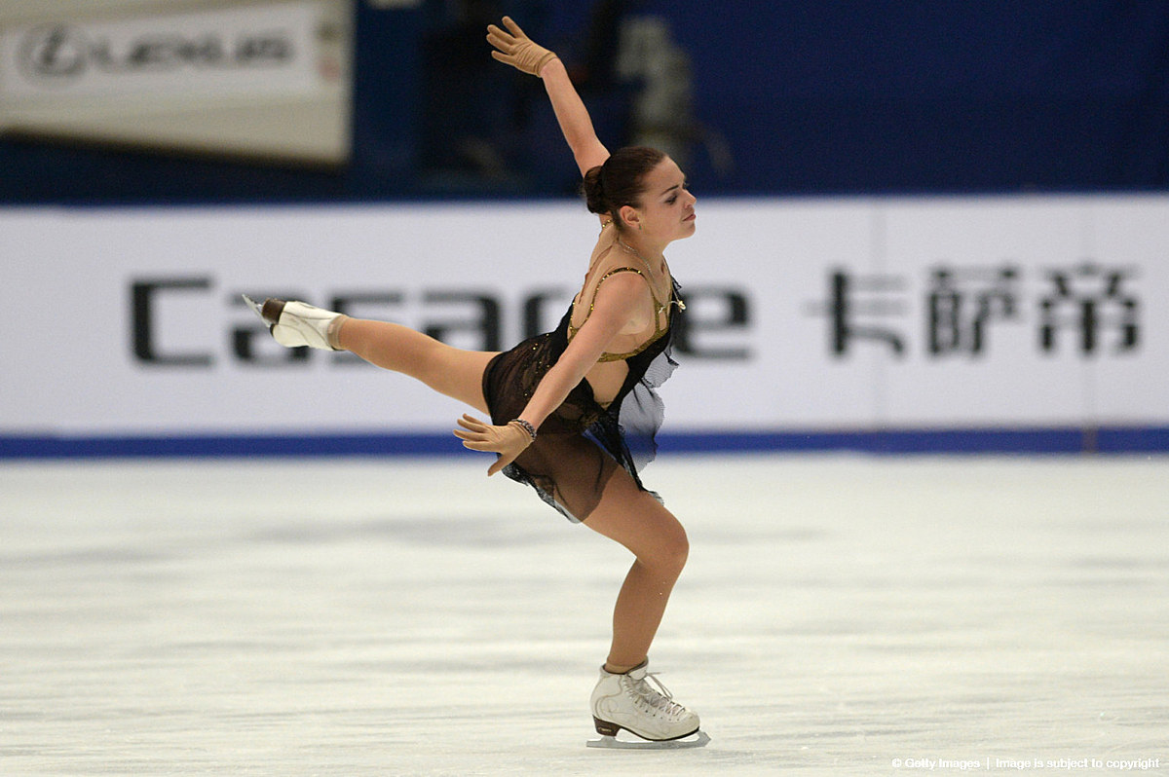
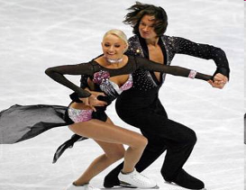
Фигурное катание
Фигурное катание — движение на коньках под музыку, с использованием скольжения, вращения, прыжков, комбинаций шагов.

Slide 6
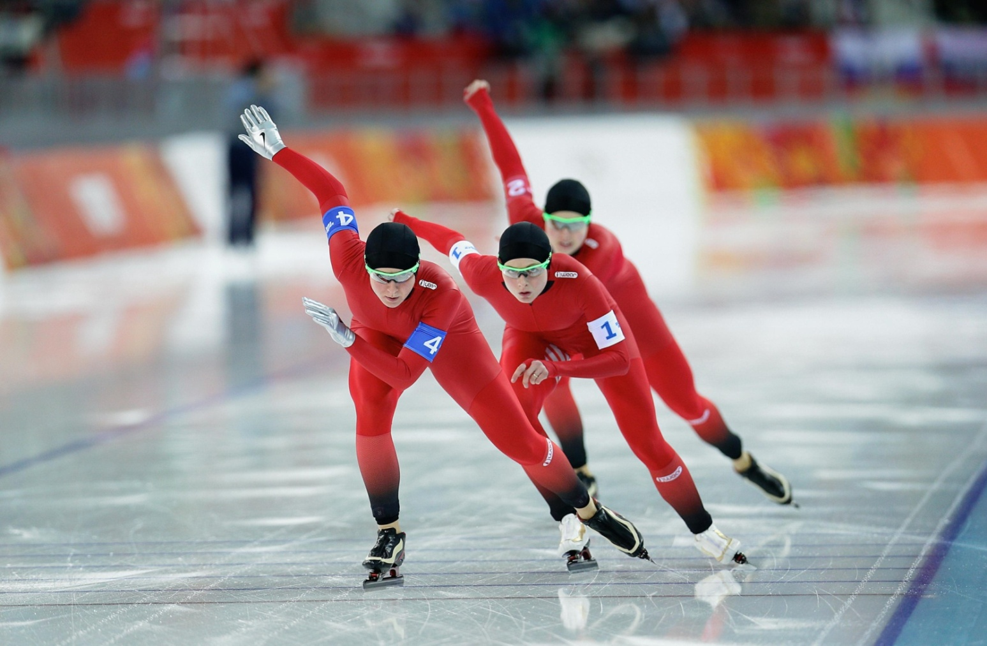
Конькобежный спорт
Конькобежный спорт — бег на коньках по кругу на скорость.

Slide 7
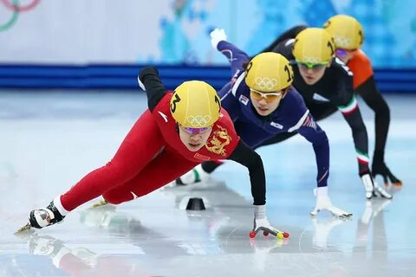
Шорт-трек
Шорт-трек — вид конькобежного спорта. Это скоростной бег на коньках на короткой дорожке.

Slide 8
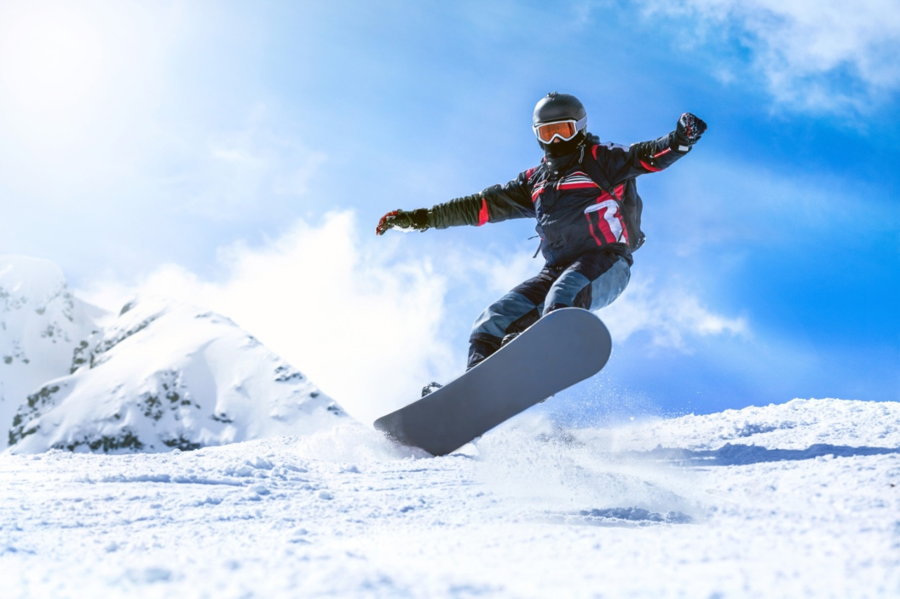
Сноубординг
Спуск на снежных наклонах с использованием специального снаряжения – сноуборда.

Slide 9
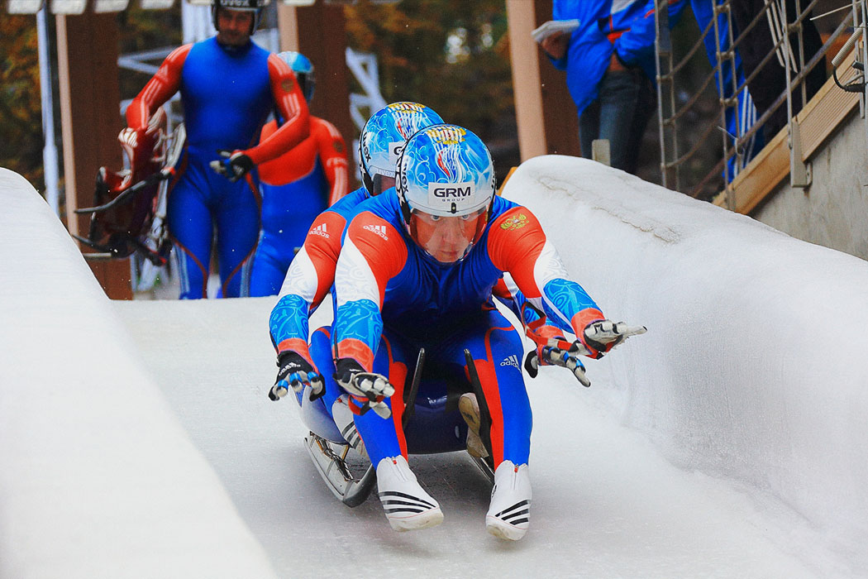
Санный спорт
Санный спорт - это спуск на скорость по склону, покрытому снегом или льдом, на санях различной конструкции: одноместных, двухместных, четырехместных.

Slide 10
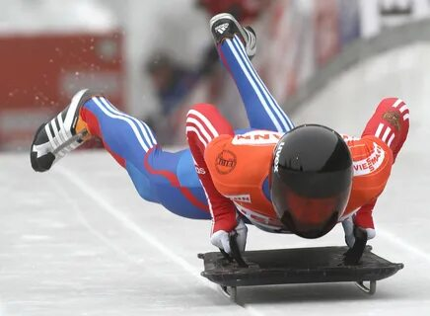
Скелетон
Скелетон— зимний олимпийский вид спорта, представляющий собой спуск по ледяному жёлобу на двухполосных санях.

Slide 11
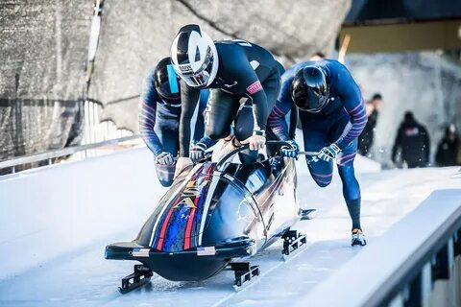
Бобслей
Бобслеей — зимний олимпийский вид спорта, представляющий собой скоростной спуск с гор по специально оборудованным ледовым трассам на управляемых санях — бобах.

Slide 12
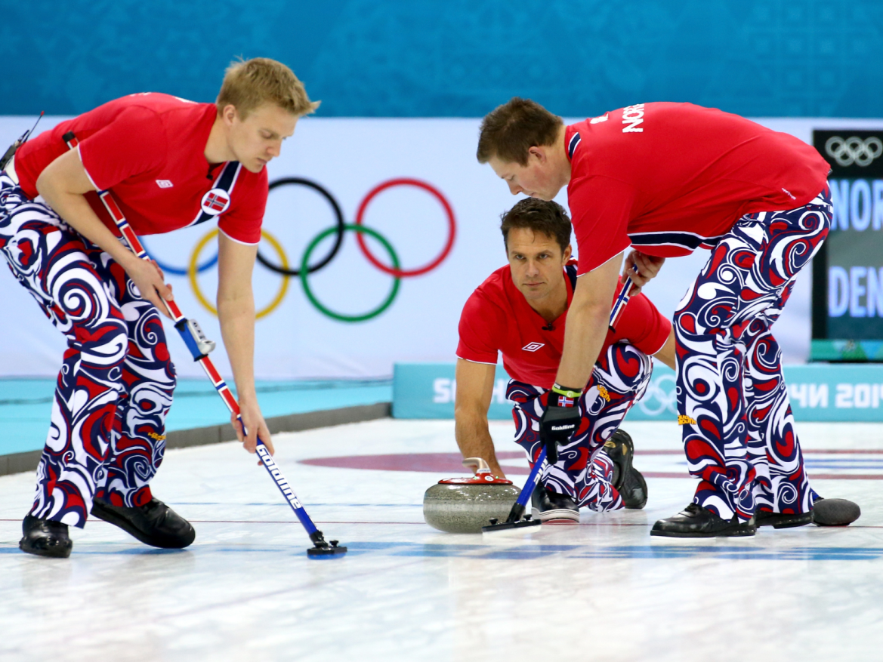
Кёрлинг
Кёрлинг – это спортивная игра на ледяной площадке для двух команд, которые по очереди пускают по льду снаряды по направлению мишени.

Slide 13
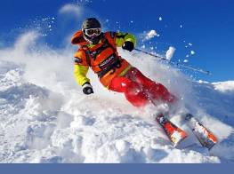
Лыжный спорт
Лыжный спорт - вид зимнего спорта, в соревнованиях по которым спортсмены используют лыжи.

Slide 14
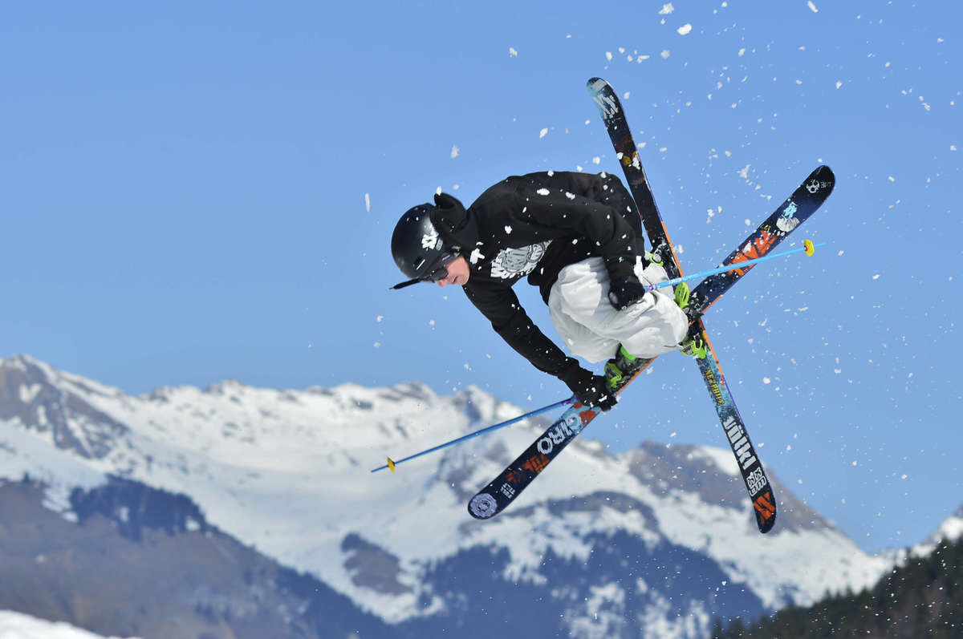
Фристайл
Это горнолыжное многоборье, в которое входят:
Акробатика, в которой лыжники делают трудные акробатические движения, находясь в воздухе;
Могул – скоростной спуск по ухабистому склону;
Ски-кросс – это забег с препятствиями;
Хаф-пайп – преодоление определенного участка трассы с семью определенными фигурами;
Слоупстайл – это прыжки и проскальзывания на таких деталях, как конусы, перила, трамплины и пр.

Slide 15
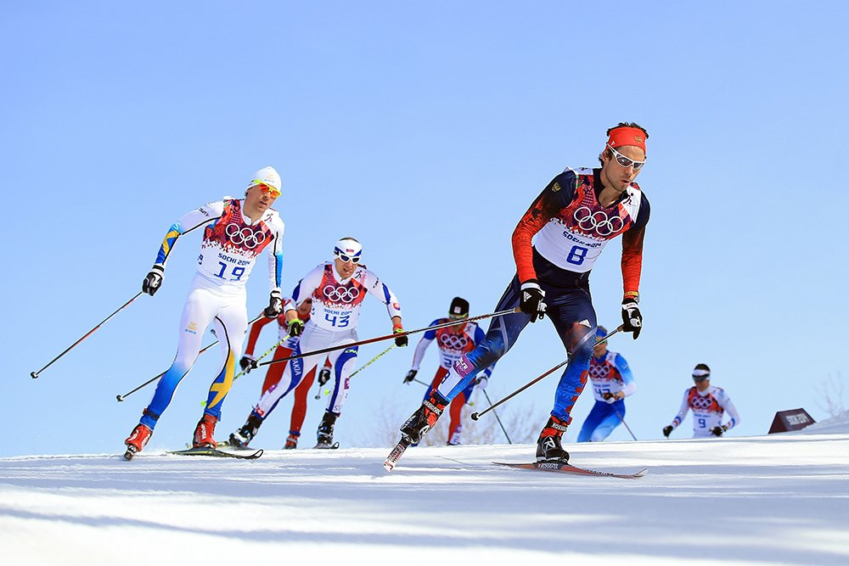
Лыжные гонки
Лыжные гонки —зимний вид спорта, в котором спортсмены соревнуются по времени прохождения дистанции на специально подготовленной снежной трассе.

Slide 16
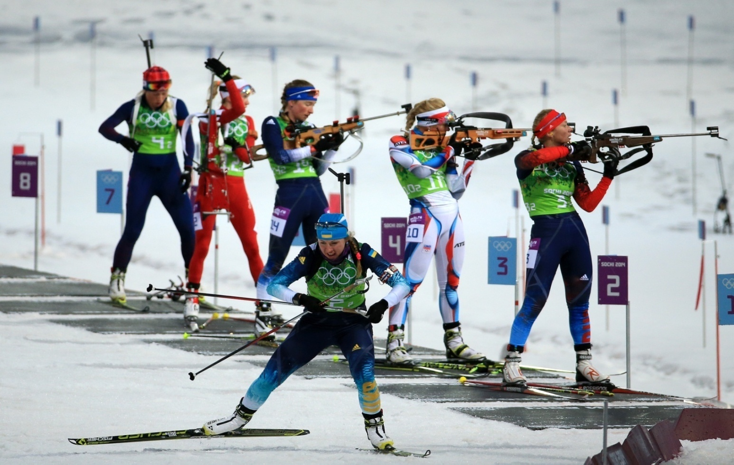
Биатлон
Биатлон— зимний олимпийский вид спорта, сочетающий лыжные гонки со стрельбой из винтовки.

Slide 17
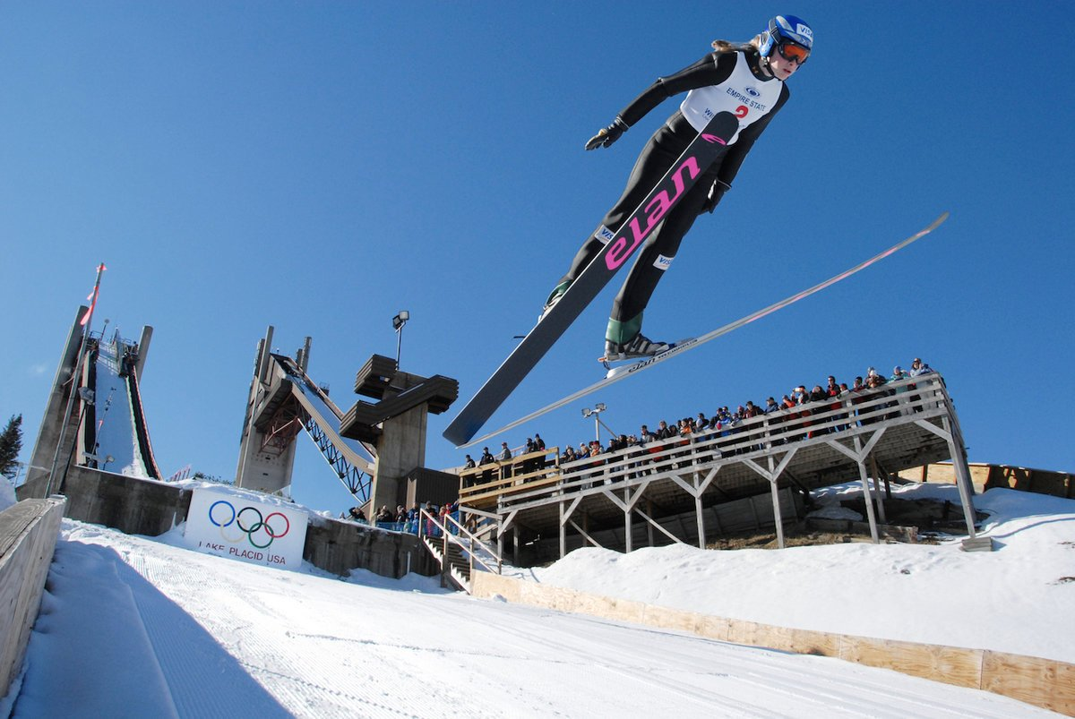
Прыжки с трамплина
Прыжки с трамплина — это вид спорта, который включает в себя прыжки на горных лыжах со специально оборудованных для этого трамплинов.

Slide 18
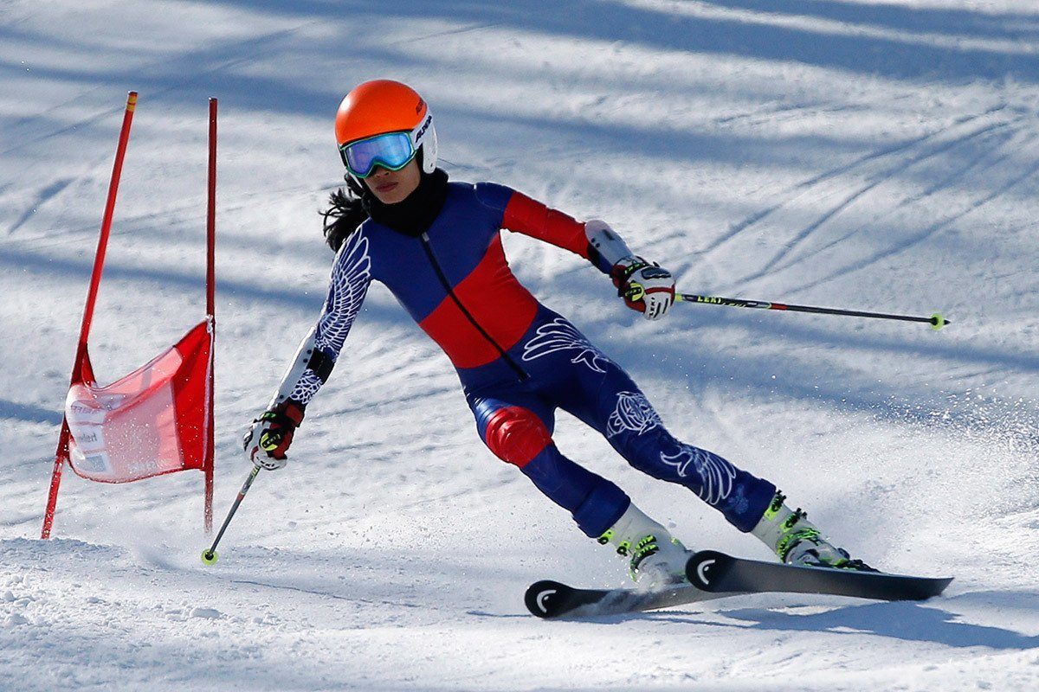
Горные лыжи
Горнолыжный спорт — спуск с покрытых снегом склонов на специальных лыжах.

Slide 19
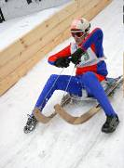
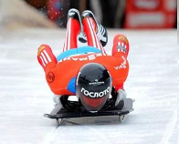
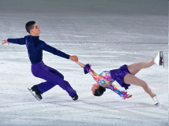
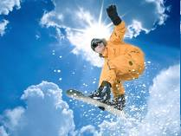
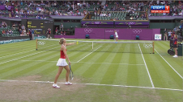
Найдите лишнюю картинку.

Slide 20
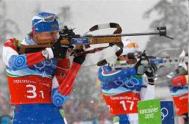
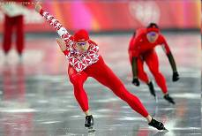
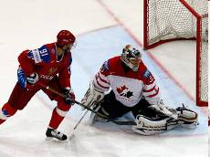
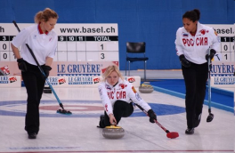
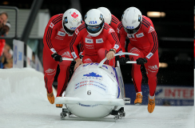
Каким видом спорта занимаются эти люди?

Slide 21
Отгадайте загадки.
Спорт на свете есть такой,
Популярен он зимой.
На лыжах быстро ты бежишь,
За соперником спешишь.
Про этот спорт
Я много слышал:
Воздушный акробат
На лыжах.
(Лыжные гонки.)
(Фристайл)
Посмотрите - вот герой,
Он летит вниз головой,
Животом на санках лежа.
Страшно так, мороз по коже.
Во дворе с утра игра,
Разыгралась детвора.
Крики: «шайбу!», «мимо!», «бей!» -
Значит там игра — ….
(Хоккей)
(Скелетон)

Slide 22
Долго ходом шли коньковым
Друг за дружкою втроем,
Было очень нелегко им
Забираться на подъем.
Вдруг отточенным движеньем
Хвать винтовки – и стрелять!
Бьют прицельно по мишеням,–
Раз, другой, четыре, пять.
И помчались под уклон.
Что же это? …
На льду танцует фигурист,
Кружится, как осенний лист.
Он исполняет пируэт,
Потом двойной тулуп… Ах, нет!
Не в шубе он, легко одет.
И вот на льду теперь дуэт.
Эх, хорошо катаются!
Зал затаил дыхание.
Вид спорта называется…
(Биатлон)
(Фигурное катание)

Slide 23
СПАСИБО ЗА ВНИМАНИЕ

